Slide 1
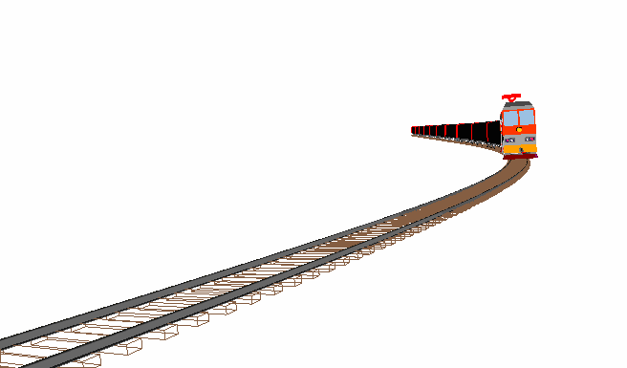
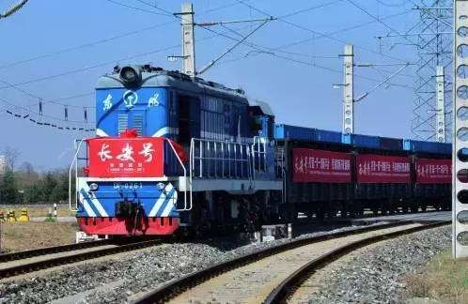
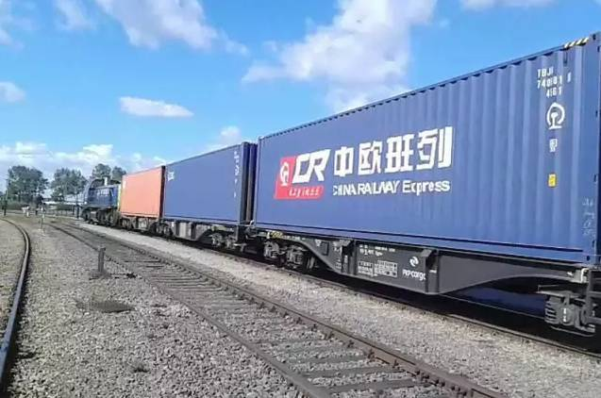
9月11日下午5时30分，
随着汉堡铁路货运码头
长长的汽笛声，
一列红色的
中欧班列“长安号”徐徐驶来。
截至目前，由西安港始发的中欧、中亚班列累计开行近4000列次，取得了巨大的经济效益和社会效益。其中中欧班列最快15天到达欧洲，运输时间是海运的三分之一，运价为空运的五分之一。
“钢铁驼队”

Slide 2
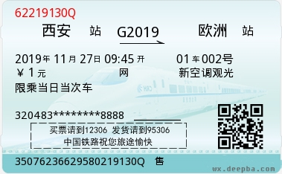

Slide 3
第14课 沟通中外文明的“丝绸之路”
——中欧班列的寻根之旅

Slide 4
丝绸之路——开辟篇
中欧班列的前身

Slide 5
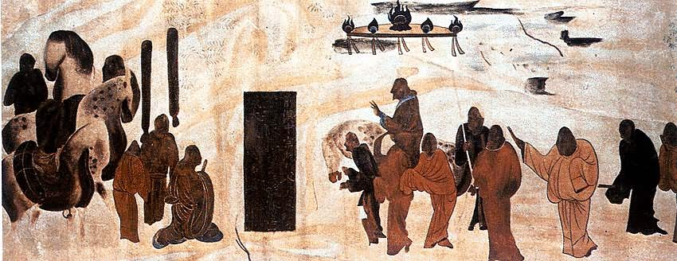
敦煌壁画里有一幅“张骞拜别汉武帝出使西域图”

Slide 6
1、古时候的西域是指哪儿？
2、为什么张骞千里迢迢要出使西域呢？
（请结合课本P67，
回答以上问题）

Slide 7
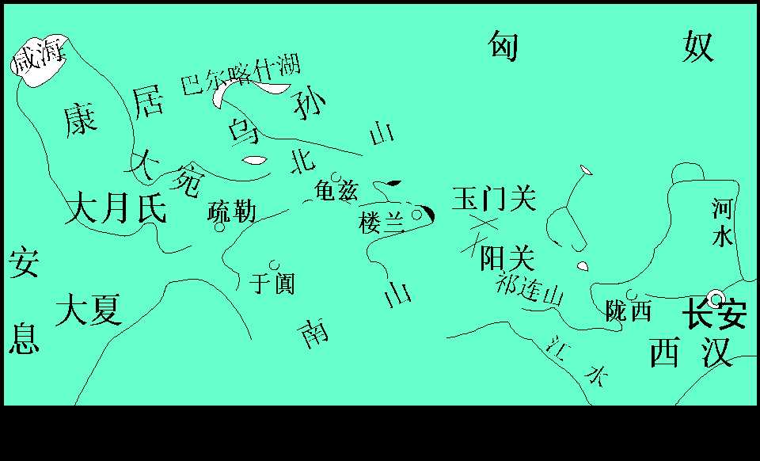
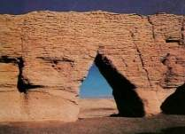
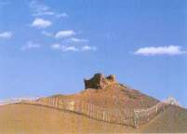
请你圈一圈西域的位置：
玉门关
阳关
汉代人们把今天甘肃玉门关和阳关以西，也就是现在新疆和更远的广大地区，称为西域。

Slide 8
匈奴破月氏王,以其头为饮器,月氏遁而怨匈奴,无与共击之。
招 贤 令
吾皇汉武帝雄才大略，志在四方。为保境安民，彻底根除匈奴之患，拟联合大月（ròu）氏（zhī) ，夹击匈奴。
现招募使者一名，代表大汉王朝出使大月氏。如有勇者，速来报名，钦此！
张骞首次出使西域的目的是什么？

Slide 9
张骞通西域
思考：你在张骞身上，看到了哪些值得我们学习的精神？

Slide 10
勇敢
不畏艰难
敢于冒险
百折不挠
“持汉节不失”的民族气节
开拓进取

Slide 11
自学
张骞通西域
次数项目
第一次
第二次
出发时间
公元前138年
公元前119年
目的
联络大月氏人，共同夹击匈奴
加强汉与西域的联系
结果
使汉朝了解到西域的具体情况
促进了汉朝与西域之间的相互了解与往来
《汉书·张骞传》载：“然骞凿空，其后使往者皆称博望侯，以为质于外国，外国由是信之。”
张骞第一次开辟出中原通往西域的道路
为丝绸之路的开辟奠定基础。

Slide 12
丝绸之路——交流篇
中欧班列的线路与货物

Slide 13
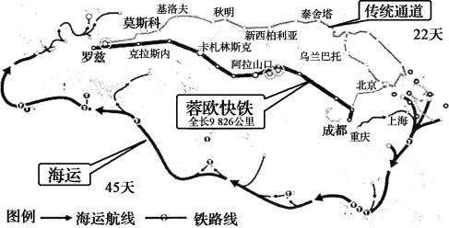
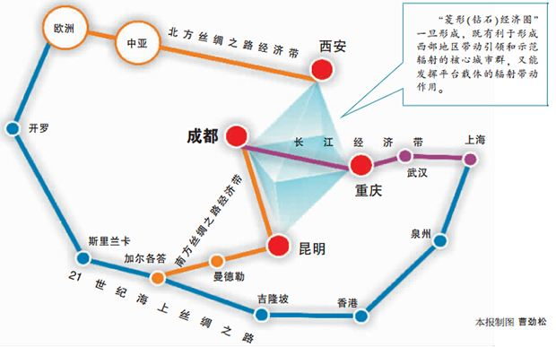
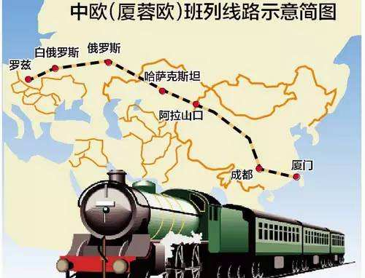
中欧班列路线图

Slide 14
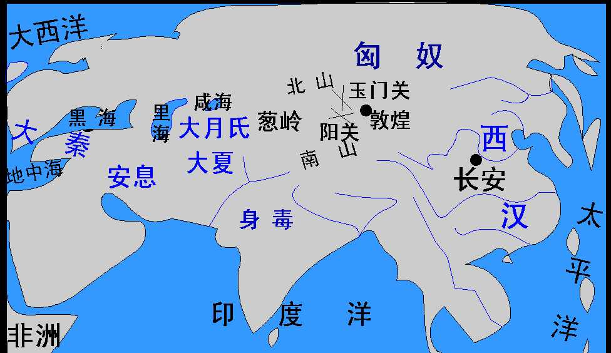
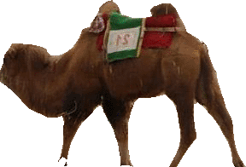
填一填：
陆上丝绸之路的路线
长安
河西走廊
西域
中亚、西亚
欧洲

Slide 15
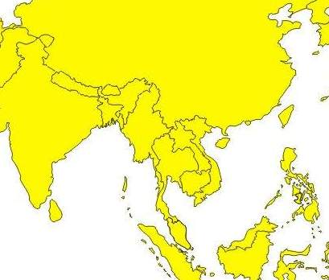
海上丝绸之路的路线
海上丝绸之路
东南沿海港口
印 度
孟加拉湾
中南半岛
斯里兰卡
马来半岛

Slide 16
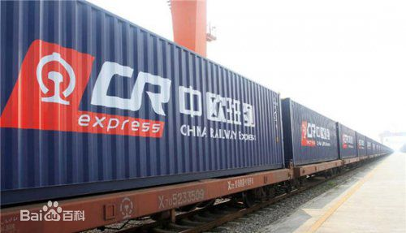
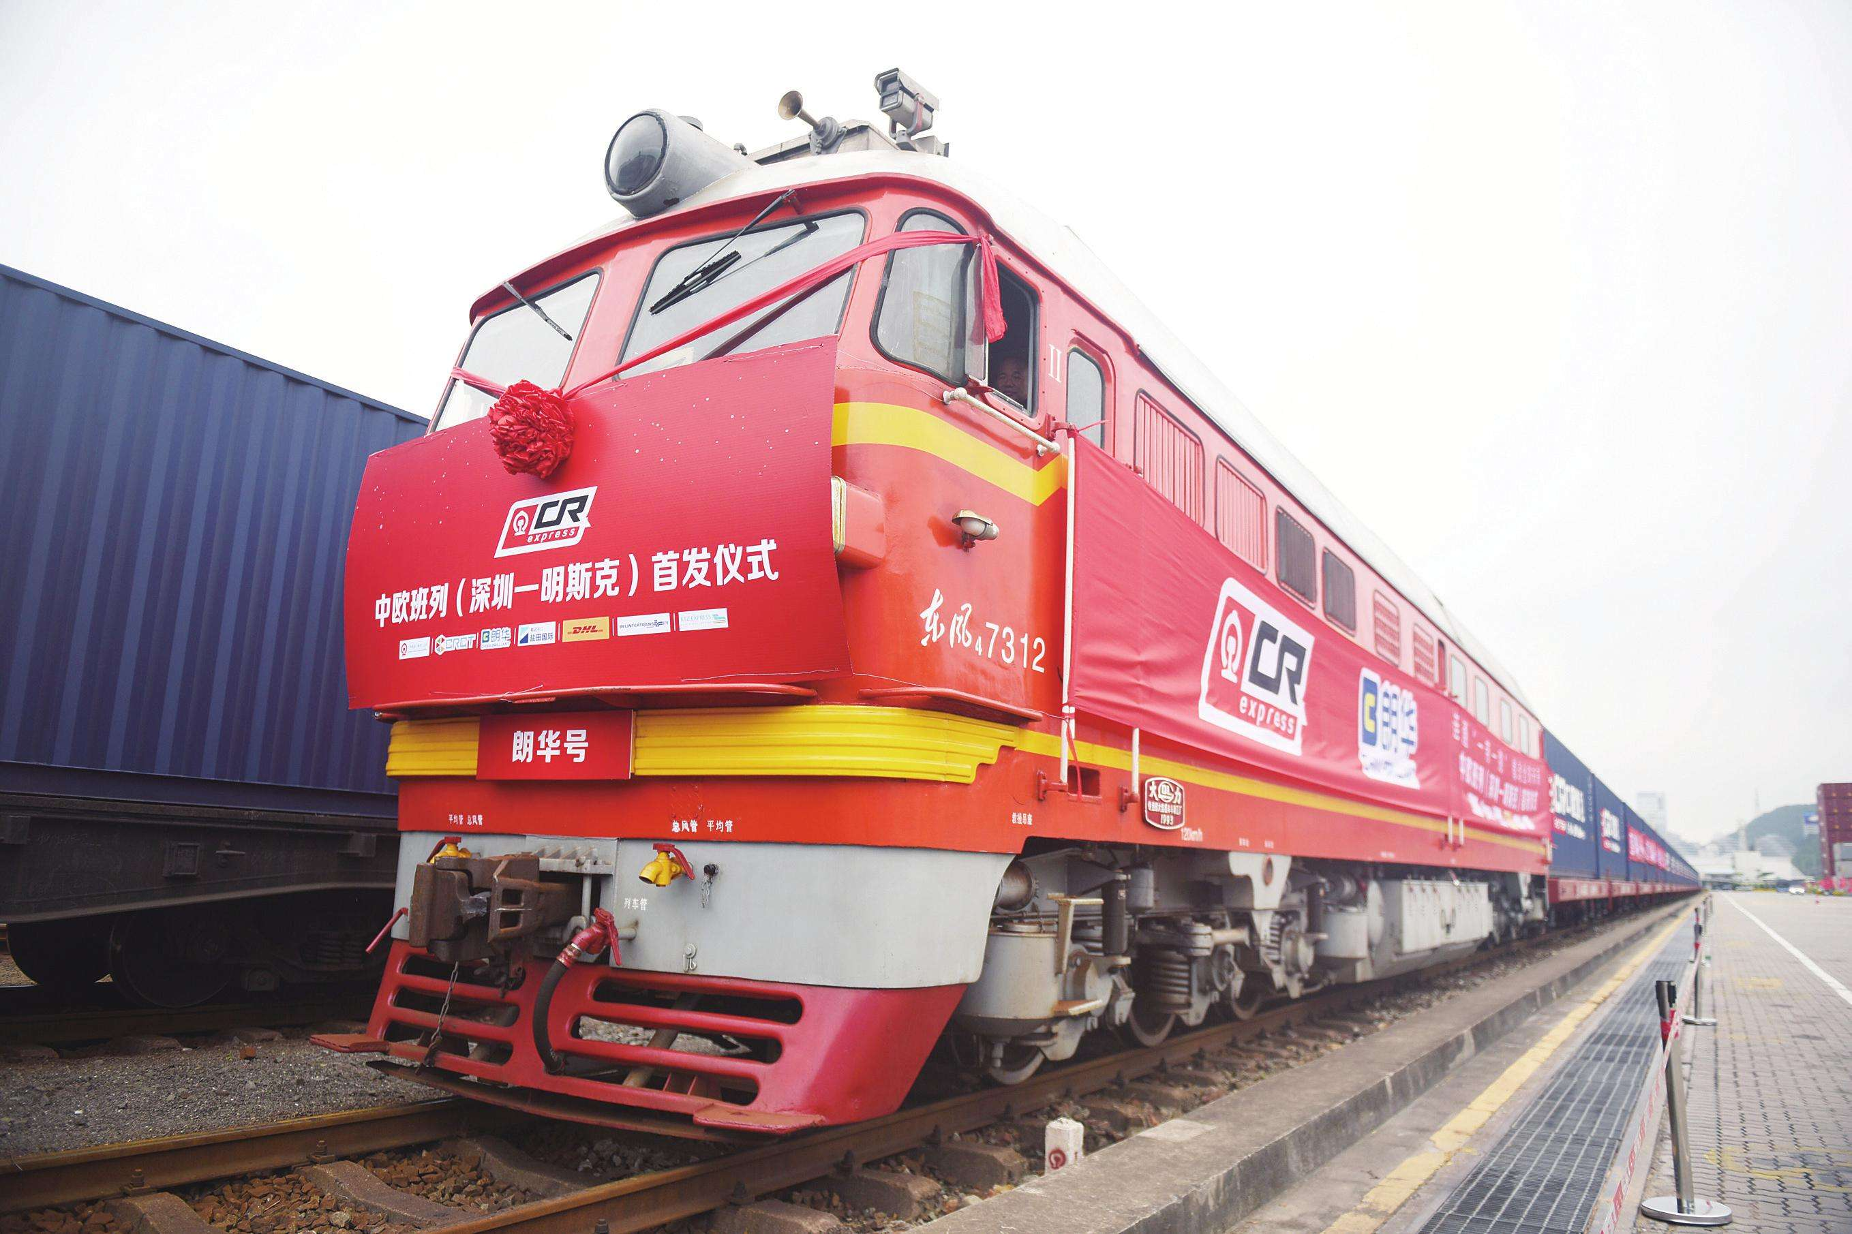
货物
据了解，从开行初期的手机、电脑等IT产品，到如今的服装鞋帽、汽车及配件、粮食、葡萄酒、咖啡豆、木材、家具、化工品、机械设备等，中欧班列的货物品类日益多元化。业内人士表示，义乌至西班牙马德里班列开行以来，马德里地区已逐步发展成为覆盖欧洲的日用小商品集散地。

Slide 17
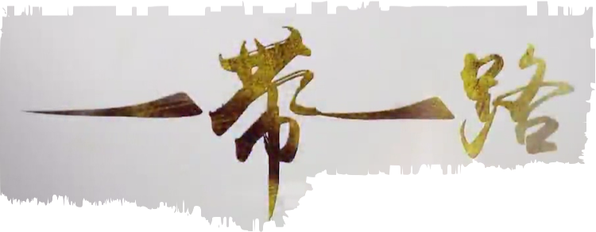
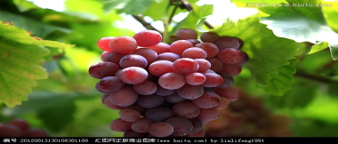
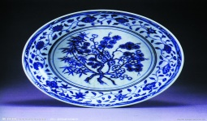
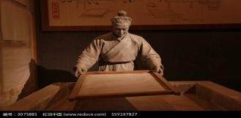
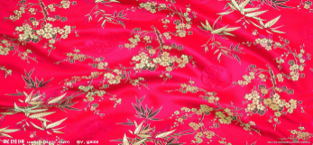
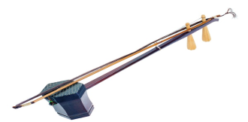
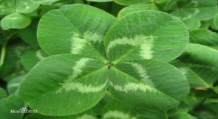
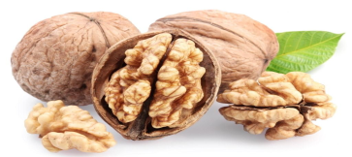
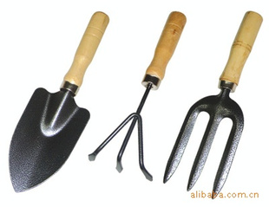
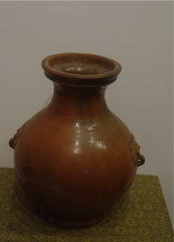
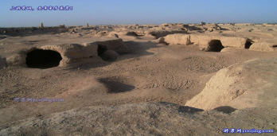
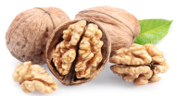
对号入座
葡萄
瓷器
汗血马
造纸术
魔术
丝绸
胡琴
苜蓿mùxu
玻璃
佛教
核桃
铁器
陶器
凿井技术
西域传入中原
玻璃
核桃
佛教
苜蓿
胡琴
魔术
丝绸
 | 中原传入西域
铁器
凿井技术
瓷器
陶器
造纸术

Slide 18
评价
材料一：据《汉书》记载，张骞通西域后，丝绸之路呈现繁荣状态。中国的丝绸、瓷器、茶叶、金器、漆器、银器源源不断传入西方，西方的香料、珠宝、皮货、药材也不断运到中国。
材料二：中国的四大发明经丝绸之路西传，为人类文明发展作出巨大贡献。 西方的各种宗教：佛教、基督教、伊斯兰教也沿着丝绸之路传入中国。
丝绸之路作用：
丝绸之路是古代东西方往来的大动脉，对于中国同其他国家和地区的经济与文化交流，起到了极大的促进作用。
是东西方经济文化交流的桥梁
请根据材料，归纳丝绸之路的开通有什么重大作用？

Slide 19
丝绸之路——管理篇
中欧班列的发展

Slide 20
中欧班列开通初期所面临的问题
1、线路重复问题严重，沿途基础设施落后
商务部在2016年对郑欧班列运营情况进行了专题调研后的一份报告显示，目前中欧班列主要存在线路重复现象严重和沿途国家配套基础设施落后等情况。另外，沿途国家配套基础设施落后。目前，中欧班列途径中亚、俄罗斯、东中欧、蒙古等国家，其中不少国家基础设施建设滞后，信息化程度低，多式联运和分拨都存在很多困难，货物仓储、转运很不顺畅，在一定程度上影响到班列成本的降低。
2、通关手续繁琐
中欧班列由于经过国家较多，通关需要多国协调，浪费在检疫和通关等方面的时间不同程度存在。并且任何通过地区的政治不稳定都会导致班列的通行受阻。
3、轨距不统一，频繁换装
中欧班列沿途的各个国家的轨距标准不一致，中欧班列在驶向欧洲的时候至少需要换轨两次，降低了通行效率。在中哈边境、白俄罗斯和波兰边境的换轨操作，影响中欧班列的运行速度，但很难做到沿线国家统一标准。
4、回程货源不足，返空箱現象严重
一直以来，从欧洲回程班列，很多是“空手而归”，这使得多条班列面临着“盈利难”的问题。由于没有返程货物，很多运出去的集装箱在卸货后无法运回，不得不在国外直接卖掉。
古丝绸之路上，又有哪些问题存在呢？

Slide 21
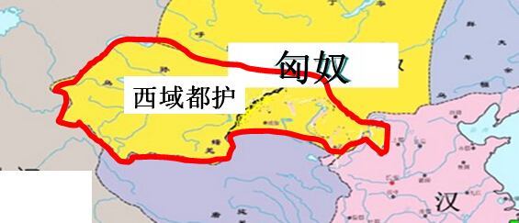
公元前60年西汉政府设置西域都护。
标志着西域开始正式归属中央政权。其管辖范围包括今新疆及巴尔喀什湖以东、以南的广大地区。
新疆自古以来就一直是中国领土的一部分！

Slide 22
快速阅读：
对西域的管理
时间：
公元前60年
西域都护
职责：
调遣军队、征发粮草
（西汉）
意义：
标志着西域开始正式归属中央政权
对西域的管理
时间：
东汉明帝时
使西域各国重新与汉朝建立联系
职责：
班超经营西域
（东汉）
甘英、班勇
他得到西域各国的信任,长期留守西域。
结果：

Slide 23
丝绸之路——传承篇
中欧班列的未来

Slide 24
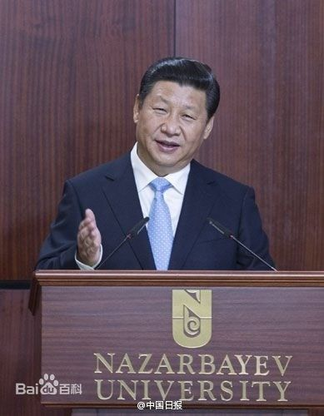
【 传承之旅】—历史和现实的呼应
2011年3月19日，首列中欧班列（重庆～杜伊斯堡，渝新欧国际铁路）成功开行
习近平总书记在2013年9月和10月先后提出了建设“新丝绸之路经济带”和“21世纪海上丝绸之路”的战略构想。
2016年10月8日，推进“一带一路”建设工作领导小组办公室印发《中欧班列建设发展规划（2016-2020年）》。《规划》提出，到 2020 年，基本形成布局合理、设施完善、运量稳定、便捷高效、安全畅通的中欧班列综合服务体系。中欧班列年开行 5000 列左右，回程班列运量明显提高。

Slide 25
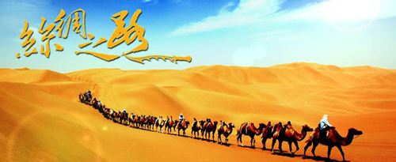
请你为丝绸之路重新命名：
举例：绿色丝路、和平之路……

Slide 26
列车到站啦！
回顾历史，古丝绸之路首先是一条商贸之路。在航海时代到来前，丝绸之路是全世界最主要的贸易大通道，“货通天下”带来了全方位的繁荣，沙漠之舟、丝路驼队成了串联起沿线的驿站、城镇的重要载体，催生出发达的古代城邦文明。
古道西风、驼铃依旧，时光斗转，辗转千年。在当前这个崭新的时代，随着“一带一路”建设的深入推进，古老的丝绸之路被赋予了新的生命，电气化货运班列的滚滚车轮代替了驼铃悠悠的商队，串联起融合交融、开放合作的亚欧大陆，承担起丝路使者的历史使命。

Slide 27
导结：
开辟
张骞通西域
丝绸之路
陆上丝绸之路
交流
海上丝绸之路
西汉：西域都护
管理
东汉：班超甘英班勇

Slide 29
导练：
1．张骞出使西域的历史意义在于（ ）
A．联络大月氏，夹击匈奴
B．控制西域各族
C．密切了汉与西域的经济文化交流
D．设立西域都护

Slide 30
2.小明在网上看到2008年6月17日这一天发表的题为《奥运火炬感受西域风情》报道。通过报道的题目，你可以判断，2008年火炬在6月17日可能传递的地点是（ ）
A、西藏 Ｂ、内蒙古 Ｃ、青海 D、新疆

Slide 31
3.“丝绸之路经济带”赋予古代丝绸之路以崭新的时代内涵。古代丝绸之路的起点是（ ）
A 长安 B 洛阳 C 成都 D 杭州

Slide 32
4.汉代开辟的“丝绸之路”是沟通东方和西方的桥梁和纽带，陆上“丝绸之路”的正确路线是（ ）
A.长安→河西走廊→西域→中亚、西亚→欧洲
B.长安→河西走廊→安息→今新疆境内→大秦
C.洛阳→安息→河西走廊→今新疆境内→大秦
D.洛阳→河西走廊→今新疆境内→安息→大秦

Slide 33
这是一条连接欧亚的长路
见证了两千年历史的沧桑之变
多种文化在此交汇,无数话剧在这里上演
这条路走过多少胡商贩客,驿马戍（shù）卒
这条路又走过多少弘法僧侣,求道信徒
这是这个世界上最长的一条道路，独一无二的道路
这就是丝绸之路

